Slide 1


Mapa Mental
Subtema
1
Información adicional
Subtema
2
Tema principal
Información adicional
Subtema
3
Información adicional
Información adicional
https://education.texashistory.unt.edu

Slide 2

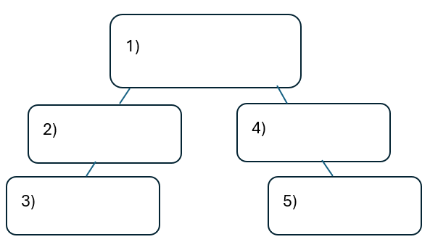
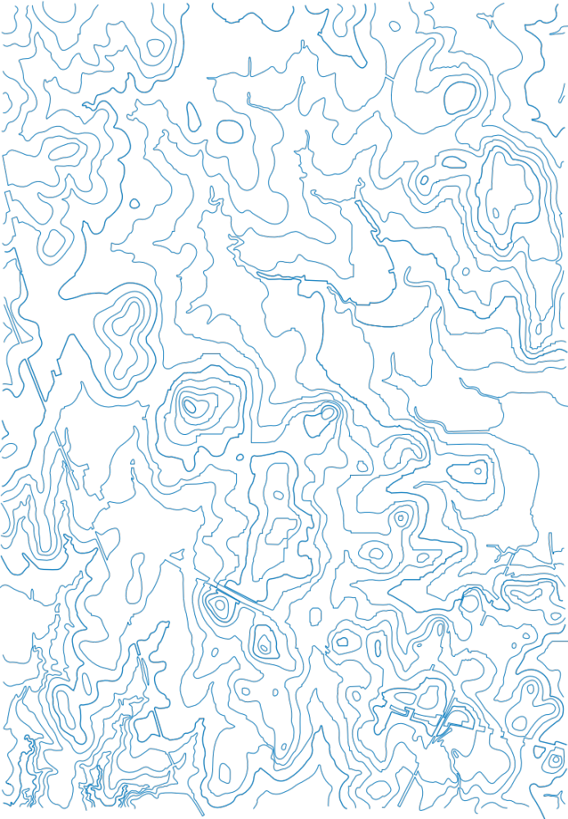


Calentamiento:
Sigue las instrucciones de tu calentamiento
Usa el banco de palabras que te proporcionas para completar el pequeño mapa mental de tu calentamiento.
Coloca cada término donde creas que encaja mejor en tu mapa mental.
Habla con una pareja.
https://education.texashistory.unt.edu

Slide 3
Comparte con la clase
Creo que el tema principal en la caja número uno es _______
Creo que el subtema de la caja número dos es ____, y la caja número tres es ____
Creo que el subtema de la caja número cuatro es ____, y la caja número cinco es ____
https://education.texashistory.unt.edu

Slide 4
Pregunta esencial
Cómo se conectan entre sí los términos y conceptos clave de la Unidad 8: Guerra Civil?
https://education.texashistory.unt.edu

Slide 5
En la lección de hoy...
Haremos conexiones entre términos y conceptos clave dentro de toda la Unidad 8: Guerra Civil.
Crearé un Mapa Mental usando términos y conceptos de la presentación de diapositivas de clase.
https://education.texashistory.unt.edu

Slide 6
Tema de la unidad & subtemas
Elige la casilla de abajo que representa el tema de nuestra unidad. Escríbelo en medio de tu mapa mental.
Los temas restantes son subtemas de la unidad. Escríbelos de forma uniforme alrededor del tema principal.
Guerra Civil
Causas
Eventos
Unión
Confederación
https://education.texashistory.unt.edu

Slide 7
Haz conexiones
Conecta cada elemento de abajo con el tema de tu Mapa Mental.
Algunos elementos se conectarán directamente con el tema principal. Algunos se conectarán con otros elementos de esta diapositiva.
Estados Libres
Agricultura de plantación
Batalla de Galveston
Comercio en el Río Grande
Esclavitud
Batalla de Sabine Pass
https://education.texashistory.unt.edu

Slide 8
Haz conexiones2
Conecta cada elemento de abajo con el tema de tu Mapa Mental.
Algunos elementos se conectarán directamente con el tema principal. Algunos se conectarán con otros elementos de esta diapositiva o diapositivas anteriores.
Algunos objetos pueden colocarse en más de una ubicación de tu mapa.
Refugio seguro para refugiados
Estados esclavistas
Ley Kansas-Nebraska
Compromiso de 1850
Proclamación de Emancipación
Estados del norte
https://education.texashistory.unt.edu

Slide 9
Haz conexiones3
Conecta cada elemento de abajo con el tema de tu Mapa Mental.
Algunos elementos se conectarán directamente con el tema principal. Algunos se conectarán con otros elementos de esta diapositiva o diapositivas anteriores.
Algunos objetos pueden colocarse en más de una ubicación de tu mapa.
Estados del oeste
Batalla de Palmito Ranch
Estados del Sur
Elección de 1860
Juneteenth
Granjas más pequeñas
https://education.texashistory.unt.edu

Slide 10
Haz conexiones4
Conecta cada elemento de abajo con el tema de tu Mapa Mental.
Algunos elementos se conectarán directamente con el tema principal. Algunos se conectarán con otros elementos de esta diapositiva o diapositivas anteriores.
Algunos objetos pueden colocarse en más de una ubicación de tu mapa.
Negocios y manufactura
Algodón
Abraham Lincoln
Secesión
Agricultura de plantación
Libertad para las personas esclavizadas
https://education.texashistory.unt.edu

Slide 11
Haz conexiones5
Conecta cada elemento de abajo con el tema de tu Mapa Mental.
Algunos elementos se conectarán directamente con el tema principal. Algunos se conectarán con otros elementos de esta diapositiva o diapositivas anteriores.
Algunos objetos pueden colocarse en más de una ubicación de tu mapa.
Bloqueo
Aumento de la población
Batalla final de la Guerra Civil
Disminución del tamaño de Texas
Republicano del Norte
Estados fronterizos
https://education.texashistory.unt.edu

Slide 12

Crear conexiones6
Ahora tómate unos minutos para añadir cualquier información que se te ocurra a tu Mapa Mental.
Puedes añadir datos, descripciones, explicaciones, información cultural o cualquier otra cosa que se te ocurra.
https://education.texashistory.unt.edu

Slide 13
Billete de salida
Completa la frase resumiendo la idea principal de nuestra unidad.
Habla con una pareja.
https://education.texashistory.unt.edu

Slide 14
Comparte tu respuesta
El (1)____________ se caracteriza principalmente por (2)_______________
https://education.texashistory.unt.edu

